Slide 1
Доказательства и объяснения в рассуждении
Цели и задачи урока:
учащиеся продолжают формировать умение доказать принадлежность слова к имени существительному в форме рассуждения;
умение находить существительные в текстах и определять их морфологические признаки;
умение анализировать текст рассуждение с точки зрения его структуры (находить основной тезис, аргументы, выводы); умение составлять рассуждение самостоятельного характера.

Slide 2
Орфографическая работа. Замените диктуемые слова однокоренными существительными:
Грустно, быстро, шире, чудесно, тяжелых, сказочными, высоки, богаче.
Вспомнить определение существительного, назвать его грамматические признаки и синтаксическую роль.
Грусть, быстрота, ширь(ширина), чудеса, тяжесть, сказочность, высота, богач (богатство)

Slide 3
Тренировочные упражнения.
Упр. 477. Определить часть речи у выделенных слов (устное высказывание). Алгоритм выполнения: а) определить, что слово обозначает, б) определить его морфологические признаки (род существительного, его склонение, число и падеж), в) определить, каким членом предложения является слово (т. е. его синтаксическую роль). Одно из слов разобрать письменно.
От записанных на доске слов дерзкий, робкий, щедрый, коварный, чистый, желтый образовать существительные со значением признака, свойства по следующим моделям:
Записать два предложения с полученными существительными. У существительных обозначить их морфологические признаки (род, число, падеж, склонение, роль в предложении).
-ость
-от
а
-ств
о
-изн
а

Slide 4
Списать текст, вставляя пропущенные буквы. Над существительными обозначить их род и склонение. Сделать синтаксический разбор первого предложения. Сделать вывод о синтаксической роли существительного.
Мя..ким с..янием месяц осв..щал кроны больших деревьев. Исп..рения над рекой густились. Высоко в небе ровным белым светом св..ркал Юпитер. Вся природа грезила предра..ветным сном. Голубой сумрак еще окутывал землю, реку, но в воздухе и на небе чу..ствовалось прибл..жение зари.
Время шло, а мы с..дели и тихо в..ли разговор. (К. Арсеньев)

Slide 5
Проверочная работа.
1) Прочитать текст, определить его главную мысль и записать ее.
2) Списать текст, записать к нему заголовок. Подчеркнуть имена существительные, обозначающие отвлеченные понятия, качества, чувства человека:
Книги без соб..седника мертвы. Они могут м..лчать годы и ож..вают, когда приход..т соб..седник. В отличие от вещей они умеют ощ..щать печаль и радость, потому что, кроме ума и догадливости, в них вложены страсти. Еще нас не было на свете, а в книгах уже жили чу..ства, те самые, которые переж..ваем мы. Мы размышляли о жизни, а в книгах уже давно были проложены тропы наших размышлений. Книги ждут от нас усилия души. (Л. Лиходеев)

Slide 6
Чтение и анализ текста.
Слово — дело великое. V Великое потому, что словом можно соединить людей, словом можно разъединить их, словом можно служить любви, словом же можно служить вражде и ненависти. V Берегитесь такого слова, которое разъединяет людей. (А.Н. Толстой)
На место знака V поставьте вопросы.
Определить тип этого текста. Свое мнение обосновать. Указать тезис, доказательства, вывод.
П о м н и т е! Части доказательства могут связываться только по смыслу и при наличии интонации.

Slide 7
Доказать (письменно), что выделенное слово в предложении, записанном на доске, — дополнение.
В саду на яблоню сирень отбрасывает тень. (М. Дудин)

Slide 8
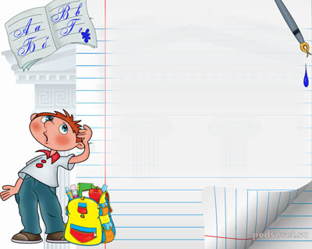
9
Подготовка к домашнему сочинению по теме: «Какой учебный предмет я больше люблю и почему?».
Определить основной тезис (основную мысль) сочинения.
Кто будет читать это рассуждение?
Какой стиль следует использовать для изложения ваших мыслей? Какие доказательства следует привести?

